Slide 1
Лекция : Массовая литература
Вопросы, рассматриваемые на лекции:
1. Исторические предпосылки формирования массовой литературы.
2. Публицистика. Беллетристика.
3. Язык и эстетика массовой литературы.
4. Жанры массовой литературы. Бестселлер.
5. Магистральный сюжет.
6. Сетевая литература. Формульные жанры.
7. Представители массовой литературы.

Slide 2
Исторические предпосылки формирования массовой литературы
Массовая литература – популярная (модная) литература в легкодоступном стилистическом изложении, ориентированная на коммерческую прибыль и широкую аудиторию читателей. Термин ввел Вальтер Беньямин в ХХ в.
Проформы: лубочная литература, фольклор, эротическая и готическая проза XVIII века, разбойничий роман (французский, немецкий, английский) рубежа XVIII-XIX вв. Вальтер Скотт (шотландский исторический роман «Уэверли», «Айвенго» и др.), Шиллер («Разбойники», «Коварство и любовь», «Орлеанская дева» и др.), Даниэль Дефо («Робинзон Крузо»), Фенимор Купер (американ. приключ. Роман «Следопыт», «Последний их могикан» и др.), Дюма («Три мушкетера») и др.
В XIX в. массовая литература и её жанры развиваются параллельно с журналистикой (газетной и журнальной). Литератор = Журналист = Редактор = Публицист. Формируется криминальный роман-репортаж, детектив, юмористический роман-фельетон, любовный роман.
В Вильно в 1816-1822 на польском языке выходил сатиричный еженедельник «Wiadomości Brukowe» (Ведомости Брукове). Фаддей Булгарин (1789-1859) –основоположник авантюрного плутовского романа.

Slide 3
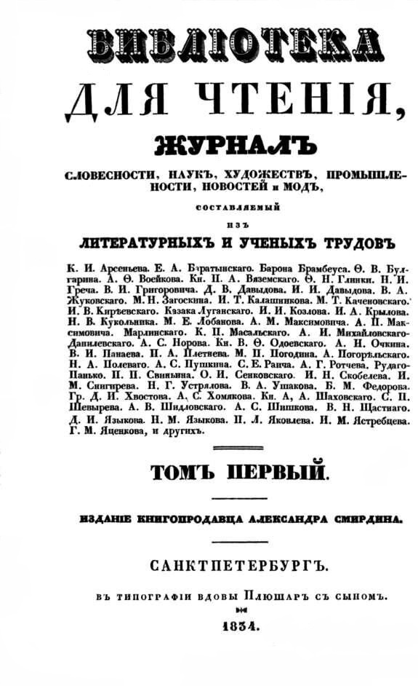
Первый в России популярный русскоязычный занимательный журнал «Библиотека для чтения» выходил в 1834-1865 годах в Санкт-Петербурге

Slide 4
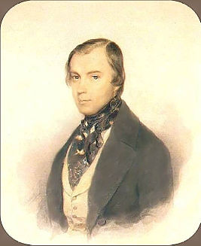
Осип Иванович Сенковский (1800-1858, псевдоним Барон Брамбеус )
– русско-польский востоковед, ст.совет., профессор, чл.-кор. Императ. АН, писатель, публицист, редактор (1834-1847) первого массового «толстого журнала» - «Библиотека для чтения» - для «умножения в публике числа способных читателей посредством занимательности».
Самый большой тираж – 5 тыс. подписчиков.
Принципы: небольшой объем; легкий, ироничный стиль публикации.
Издатель и книготорговец Александр Филиппович Смирдин (первым ввел авт. гонорар).

Slide 5
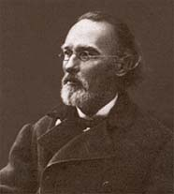
Федор Богданович Миллер (1818-1881) – популярный поэт, писатель, издатель-редактор
Автор (псевд. Заноза, Гиацинт Тюльпанов) популярных романов («Цыганка», 1838, авантюрный; «Дикий остров», 1847, аллегорический в стихах), эпиграмм, басней («Философия коммуниста» и др.) и т.д.
Писал детские стихотворения.

Slide 6
Публицистика
Публицистический (лат. publicus) – общественный. Публицистика – это специфическая форма творчества; высший вид общественно-политической литературы, направленный на оперативное осмысление действительности; социальный феномен. Основная функция: отражать настроения общественной мысли.
Её сфера: информационное пространство, отражающее все противоречия общественного мнения, возникающие острые и значимые проблемы жизни.
А.И. Герцен рассматривал публицистику как род литературы, которому присущи политическая направленность и эмоционально-образная насыщенность.
М.С. Черепахов (теоретик): публицистика – творчество непрофессионалов, творчество масс. М. Грибачев (журналист): это жанр литературы и журналистики, в котором острота постановки проблемы сочетается с энергичностью и свободой формы, полемичностью и эмоциональностью.

Slide 7
Основные черты публицистического произведения:
- Актуальность и злободневность реальной темы, которая акцентирует неразрешённые проблемы, конфликтные для общества ситуации;
- Эмоционально насыщенный и образно-метафорический стиль речи автора;
Четкая логическая структура текста целенаправленно убеждает, доказывает, подводит читателя к конкретному результату (мысли);
Ярко выраженная агитационно-пропагандистская направленность публикации, автор занимает чёткую, не нейтральную позицию в конфликте;
Политизированность и идеологизированность.
Основное отличие от беллетристики: отсутствие творческого вымысла, сюжетного построения художественного произведения для развлечения; требует осмысления поднимаемых проблем.

Slide 8
Беллетристика
(франц. belles lettres – изящная (легкая) словесность) – вид художественной литературы в стихах и прозе, сложившийся в XIX веке как антипод «высокой» литературы и традиционной художественной формы.
Добротное массовое чтение; изначально противопоставлялось бульварной (лубочной) литературе.
Представители: Франсуаза Саган, Виктория Токарева, Николай Чергинец и др.
Борис Акунин – русский писатель, учёный, публицист, переводчик Григорий Шалвович Чхартишвили (1956); автор повестей, романов (Статский советник, Турецкий гамбит, Левиофан и др.)

Slide 9
Язык и эстетика массовой литературы
Языковые особенности: простота выражения мысли, шаблонность, стереотипность, эмоционально-образная насыщенность, гротеск и др.
Эстетическое своеобразие:
бегство от реальной действительности в иллюзорный мир шаблонных образов и идеалов;
соблюдение принципов отвлечения и развлечения – «развлекательной культуры», дающей человеку то, чего ему не хватает в реальной жизни;
«фольклоризация действительности» или акцент на сказочно-фольклорных персонажах и сюжетах (Золушка, Иванушка-дурачок и т.д.), древних архетипичных кодах мифов, сказаний (борьба добра со злом, победа героя, тернистый путь к счастью и т.д.);
«хэппи энд», установка на понятность, приятность, удовольствие.

Slide 10
Жанры массовой литературы
Традиционные четыре жанра массовой литературы – детектив, фантастика, мелодрама, исторический роман – формируются в сферах интересов массового сознания: история, сверхъестественное, преступление и любовь.
Разновидности: детектив классический, исторический; фантастика и фэнтези; мелодрамы семейные и любовные, романы: приключенческий, шпионский, дамский, авантюрный и др.
Мелодрама – «сказочный» жанр с шаблонной фабулой: н.п., бедная девушка, богатые любовник и соперница, роковая любовь; утрата ребенка, поиски его, счастливые мать и ребенок.
Фэнтези – это жанр фантастической литературы с мифологическими или сказочными мотивами, персонажами.
Классический детектив – описывает процесс раскрытия загадочного преступления.

Slide 11
Бестселлер (англ. best seller – «самый продаваемый», «ходовой товар»)
Термин стал употребляться в конце XIX в. к самым популярным книгам, имеющим большой спрос. Бестселлером может быть не только произведение художественной литературы, но и научной, интеллектуальной.
СМИ ведут рубрики о лучших мировых бестселлерах.
Бестселлеры ХХ века: «Унесенные ветром» Маргарет Митчелл, Артур Хейли («Отель», «Аэропорт» и др.), детективы Агаты Кристи, Дж. Х. Чейза, Джоан Роулинг и др.

Slide 12
Магистральный сюжет
Произведения массовой литературы могут характеризоваться стабильными сюжетными схемами, личностно-архетипическими образами персонажей, которые распространяются на произведения одного автора или одного жанра.
Магистральный сюжет – устойчивая сюжетно-тематическая схема построения литературного произведения (автора, жанра, направления).
Понятие ввел литературовед Л. Пинский для анализа литературных текстов.

Slide 13
Сетевая литература
- это литературное творчество, представленное в сети интернет с использованием новейших информационных технологий. Литература на бумажных носителях и в сети –единый литературный мир – литературное пространство.
Теория сетевой литературы – новое литературоведческое направление, исследующее сетевую литературу и её специфические жанровые отличия от традиционной. (Представ. К. Бейкон-Смит, К.Дрисколл, О.Скородумова, Е.Бурцева и др.)
Бурцева, Е.А. Жанры сетевой литературы: ориджинал и фанфикшен – два рода сетевой литературы.

Slide 14
Формульные жанры
Литературная формула (термин Дж. Кавелти в кн. «Приключение, тайна и любовная история: формульные повествования как искусство и популярная культура») подразумевает «тип сюжета», сформировавшийся как архетип массовой литературы с клишированными эпитетами; способ воплощения конкретных культурных тем и стереотипов в универсальных повествовательных архетипах.
Основа формульной литературы – стандартизированная художественная коммуникация. Выбирая текс для чтения сетевой читатель уже знает, что его ждет.

Slide 15
Жанры сетевой литературы
Ангст (angst – страх, тоска, депрессия) – жанр с сильными переживаниями, страданиями героев, присутствием депрессии и трагических событий;
Ваниль – романтическо-любовный сюжет;
Юмор – юмористический жанр;
БДСМ – отношения героев выстраиваются на садомазохистских практиках, с причинением физической и психологической боли;
Дарк (или даркфик) – насилие, смерть персонажей;
Зановесочная история (curtain story) – повседневные бытовые истории;
Кроссовер (crossover - перекресток) – «скрещенный» текст с персонажами из различных оригинальных текстов;
Кинк (kink - ненормальность, отклонение) – жанр, акцентирующий шокирующие сцены с извращениями;
Хоррор (horror – ужас, страх) – ужастик;
Экшен – динамичный сюжет и т.д.

Slide 16
Практическое занятие Жанры массовой литературы
Публицистика и беллетристика.
Бестселлер. Анализ любимого бестселлера (по выбору студента).
Система жанров массовой литературы: фантастика и фэнтези, детективы и криминальный роман, др.
Специфика современных жанров.
Сетевая литература.

Slide 17
Литература:
Акопян, К.З. Массовая культура: учеб. пособие / К.З. Акопян, А.В. Захаров, С.Я. Кагорлицая и др. – М. : Альфа-М; ИНФРА-М, 2004. – 304 с.
Богатых, Е.Э. Занимательная литература в России 19 в.// Развлекательная культура России 18 – 19 вв. – СПб, 2000.
Бурцева, Е.А. Жанры сетевой литературы.// Современные проблемы науки и образования: электронный научный журнал. – Режим доступа: https://www.science-education.ru/ru/article/view?id=14665
Дугин, А. Поп-культура и знаки времени / Александр Дугин. – СПб. : Амфора. ТИД Амфора, 2005. – 495 с.
Саенкова, Л.П. Массовая культура: эволюция зрелищных форм – Мн. : Электр. книга БГУ, 2004. [Электронный ресурс]: http://www.twirpx.com/
Костина, А. В. Массовая культура как феномен постиндустриального общества / А. В. Костина. – 5-е изд. – М. : ЛКИ, 2011. – 352 с.
Костина, А.В. Популярная культура / А.В. Костина //Энциклопедия гуманитарных наук. – 2005. – №3. – С. 213 – 215.
Черняк, М.А. Массовая литература ХХ века: учеб.пособ. [Электронный ресурс]. – 4-е изд. – М. : Флинта, 2013.
Теплиц, К.Т. Все для всех. Массовая культура и современный человек. М., 1996.

